Slide 1
Universidad Tecnológica Nacional
Facultad Regional Buenos Aires
ASIGNATURA: DISEÑO DE SISTEMAS
Tema:
Definición de normas y procedimientos, manuales de la organización.
Documentación Sistemas y programas, conceptos de procedimientos y la inclusión de los sistemas automáticos y sus normas operativas.
Presentación efectuada al Concurso de Profesores Ordinarios, material presentado y exposición oral del
Lic. Domingo F. Donadello
19 de Diciembre de 2000

Slide 2
Universidad Tecnológica Nacional
Facultad Regional Buenos Aires
ASIGNATURA: DISEÑO DE SISTEMAS
Marco Conceptual del tema:
Diseño Técnico:
Definición de los criterios de procesamiento
Subsistemas manuales, subsistemas automa-tizados.
Definición de normas y procedimientos, manuales de la organización.
Diagrama de estructura de módulos. Diccionario de Datos. Definición de entradas y salidas. Definiciones de controles de cargas y procesamiento de datos. Codificación. Plan de pruebas.
Tipos de documentación a producir en el Diseño e implementación de un sistema automático.

Slide 3
Temario a desarrollar
Características de los sistemas de información
La Organización Empresaria
Los métodos de desarrollo de software
El desarrollo de software hoy
Sobre las Normas y procedimientos
Sobre los procedimientos
La necesidad de los Manuales de Procedimientos
Los niveles en la Jerarquía administrativa
Características de un sistema de ayuda a la toma de decisiones
Eras de la teoría administrativa y su relación con las normas y procedimientos
Estructura de la organización y los sistemas de información

Slide 4
Temario a desarrollar
Diseño de la organización y su impacto en el diseño del software y en la documentación
Consideraciones sobre un organización eficaz
Factor liderazgo en la organización y estilos de sistemas y documentación de normas y procedimientos
Manuales y procedimientos en organizaciones dinámicas
Paradigma de desarrollo y documentación para organizaciones dinámicas
Modelo para desarrollo de normas
Guía para redactar normas
Guías para redactar el procedimiento operativo
ANEXOS:
Metodología propuesta para integrar sistemas de información con Normas, Procedimientos, Procesos y tecnología informática a nivel del diseño del sistema

Slide 5
Qué es un Sistema de Información?
Podemos definir un sistema de información como un conjunto de procedimientos organizados e interrelacionados que cuando ejecutan sobre el sistema de computación, proprocionana información para el control y la toma de decisiones en una organización, que utiliza el sistema a través de sus miembros o componentes humanos.
En esta definición surge claramente que existirán distintos tipos de organizaciones y distintos tipos de usuarios como distintos tipos de tecnología a ser utilizada para el desarrollo de los sistemas de información por lo que tendremos. distintos ambientes para los sistemas
Sólo desarrollaremos lo referido a sistemas de información automatizada, dejando de lado los sistemas manuales

Slide 6
Fundamentos del Análisis y Diseño de sistemas: Teoría General de Sistemas
Según Schroderbeck (1971), la siguiente es una lista de aspectos básicos de la TGS:
Un sistema son componentes interrelacionados e interdependientes
Los subsistemas constituyen un sistema como un conjunto
Los componentes que interaccionan alcanzan algún estado o meta que contribuye a la meta del sistema
Los sistemas tienen un conjunto de señales de entradas y salidas
Los sistemas transforman señales de entrada en señales de salidade forma diferente a las de entrada
Los sistemas manifiestan entropia y el proceso de la información ayuda a la supervivencia del sistema
El sistema debe regular la interacción de sus componentes
Los subsistemas están organizados en una jerarquía que es característica de la TGS
En los sistemas complejos hay especialización
Generalmente los sistemas presentan diferentes maneras de lograr sus fines

Slide 7
Características de los sistemas de Información
Década del 70,80
Sistemas de procesamiento de Datos transac-cionales basados en computadores centrales
Sistemas orientados al reemplazo de mano de obra, manejo de grandes volúmenes de datos, soporte de los sistemas administrativos, contables y algunos de producción.
Basados en incluir el sistema automatizado en el circuito administrativo y productivo.
Década del 90, actual
Sistemas orientados a la toma de decisiones, sistemas de gestión de base de datos, sistemas de tiempo real, sistemas para la transformación de la gestión empresaria, sistemas de soporte a la eficientización de la gestión y que faciliten acceder al mercado global.
Sistemas que utilizan alta tecnología de integración de recursos
Sistemas altamente cambiantes.

Slide 8
La Organización Empresaria
Hasta fines de los 80
Estructuras estables
Trabajo orientado a departamentos
Productos estables
Ambiente estable
Normas y Procedimientos estables
Contexto estable
Tecnología informática relativamente estable hasta la aparición de la PC en la empresa y el concepto cliente servidor
Desde comienzos de los 90:
Estructuras dinámicas
Trabajo orientado a células y proyectos
Alto nivel de rotación en funciones y recursos humanos
Alto nivel de exigencia de respuesta de los sistemas
Alto nivel de demanda de nuevos sistemas
Permanente aparición de nuevas tecnologías de hard, soft y comunicaciones
Nuevos paradig-mas de sistemas referidos a la tecnología internet

Slide 9
Los métodos de desarrollo de software
Análisis y diseño de sistemas para transacciones basados en entrevistas con el usuario y el ciclo de desarrollo de soft: Análisis, diseño, programación, test, implementación y posterior mantenimiento.
Desarrollo de Sistemas de gestión, compras, ventas, contables, facturación, cobranzas, sueldos, etc.
Es decir sistemas de reemplazo de algunas tareas manuales y proceso de grandes volúme-nes de datos.
Metodologías de Análisis y diseño estructurado, programación estructurada, lenguejes como el COBOL, bases de datos jerárquicas, control del avance mediante etapas y uso de cronogramas de proyecto.
Asignación de roles en sistemas: analista, programador, implementador, operador.
Documentación de sistemas y del usuario: carpeta de programa, carpeta operativa, carpeta de controles del proceso de información.

Slide 10
El Desarrollo de software hoy
Ciclo de desarrollo con prototipos derivados del análisis del proceso de negocio y como soporte de la mejora contínua.
Los sistemas informáticos como estrategia de cambio organizacional.
Sistemas orientados al cliente interno y externo.
Sistemas basados en Comunicaciones y conectividad de diferentes plataformas
Análisis y diseño orientado a objetos y orientado a eventos.
Sistemas para el ambiente E-Business
Sistemas pensados y desarrollados para atender al cambio continuo de la organización y su entorno.
Implantación de sistemas ERP integrados en lugar del desarrollo a medida (SAP, Baan, etc)

Slide 11
Sobre las Normas y Procedimientos
En base a la estructura orgánica y
funcional de las organizaciones
empresarias desde el comienzo de la
aplicación de la informática a la gestión
emprearia hasta finales de la década de
los 80, los sistemas de información
consideraban dos aspectos:
El Subsistema manual
El Subsistema automatizado (aquél
donde se usaba la computadora)
Por lo tanto, al existir un conjunto de
Normas que pautaban la actividad de
Los individuos dentro de la organización
referidas a cómo debían hacerse las
tareas, el nuevo sistema basado en la
Tecnología informática debía ser
Incluido en dichas normas.

Slide 12
Sobre los procedimientos
Análogamente, las tareas que se realizaban en la organización estaban establecidas en los denominados Procedimientos administrativos, soportados en los denominados Manuales de Procedimientos, los que pautaban todas y cada una de las tareas, documentos y controles que debían realizarse y utilizarse en el desarrollo de la gestión.
Estos manuales y circuitos administrativos debían ser respetados y por lo tanto considerados cuando se diseñaba una nueva aplicación informática.
Actualmente existen normas y procedimientos básicamente cambiantes para las tareas denominadas rutinarias u operativas, no es posible normar ni pautar las tareas referidas a la toma de decisiones y a los cambios derivados de la organización orientada a la mejora contínua.

Slide 13
Necesidad de los manuales de Procedimientos
Los responsables del proceso de la información son los humanos, estos pueden tener errores y deben por lo tanto estar pautadas sus tareas y deben responsabilizarse por su tarea, por lo tanto es necesario que se establezcan controles de la actividad de utilización de los sistemas de información, sobre todo los de nivel operativo y de proceso de transacciones.
Asimismo es necesario que los sistemas sean lo suficientemente documentados para ser independientes del usuario que los opera y así poder ser utilizado por distintos usuarios

Slide 14
Los niveles en la jerarquía administrativa
En general existen tres niveles en la jerarquía administrativa:
- Administración operativa
- Administración intermedia
Administración de conducción y decisión
Además del personal de operaciones
Es en este sentido en los niveles de supervisión y operacional donde encontraremos la necesidad de utilizar y actualizar los manuales de procedimientos pues es en este nivel donde están planteados
Los sistemas de soporte a la decisión, en general deberán estar acompañados de manuales de operación y utilización con una clara explicación de los resultados previstos.

Slide 15
Características de un sistema de ayuda a la toma de decisiones
Ofrece actualizaciones rápidas y correctas
Permite el análisis de los entornos internos y externos al sistema
Permite inspeccionar datos procesados
Utiliza modelos pautados con el usuario
Presenta los errores de manera clara y explícita
Maneja información resumida
Proporciona métodos de presentación de información alternativos
Acompaña la teoría administrativa que utiliza la empresa

Slide 16
Eras de la teoría administrativa y su relación con los sistemas y procedimientos
Era de la Administración científica (Taylor)
Era de las relaciones humanas (Schein, Filley)
Era de la ciencia de la administración (Mac Gregor – Likert – Schein) (utilización de técnicas de pronóstico, de simulación y de optimización)
Era de la sociotécnica (tareas, personas, estructura y tecnología)
Los manuales de documentación de los sistemas de información deben acompañar el estilo de la organización que los utiliza.

Slide 17
Estructura de la organización y los sistemas de información
Factores que influyen en la estructura de las organizaciones:
Incertidumbre
Especialización
Coordinación
Interdependencia (secuencial – recíproca)
Los sistemas de información deben colaborar adecuadamente con la estructura de la organización para la cual han sido diseñados y por lo tanto la documentación de normas y procedimientos debe acompañar al sistema de manera similar

Slide 18
Diseño de la organización y su impacto en el diseño del software y en la documentación
Estructura jerárquica – el sistema de información de respetar el concepto de jerarquía y la documentación de prever normas de proceso y de control
Estructura por proyectos – el sistema de información debe estar preparado para los cambios de los responsables de su utilización y las normas deben prever mayor capacidad de decisión independientemente del nivel en la estructura
Estructuras matriciales – sistemas de información adaptativos y flexibles de la misma manera que sus manuales de normas y procedimientos asociados

Slide 19
Consideraciones sobre un organización eficaz
Según Peteres y Waterman algunas organizaciones poseen los siguientes atributos:
Preferencia por la acción
Acercamiento al cliente
Autonomía e iniciativa
Productividad mediante la acción pesonal
Participación activa de la gerencia
Apego al su actividad principal
Personal técnico reducido
Flexibilidad de autoridad

Slide 20
Factor liderazgo en la organización y estilos de sistemas y documentación de normas y procedimientos
Existen diversos estilos de liderazgo más allá del tipo de estructura de la organización, estos estilos impactarán el sistema de información a diseñar y por ende la documentación de normas y procedimientos asociados:
- Autocrático: sistemas que involucran pocaspersonas, información siempre con la participación del líder
- Promotor: sistemas que involucren el acceso a la información de gran número de usuarios
- Cambiante: sistemas, normas y procedimientos lo más independientes posibles del estilo, adaptativos y fáciles de modificar.

Slide 21
Manuales y procedimientos en organizaciones dinámicas
El diseño y la documentación asociada a los sistemas de información en este tipo de organización deben ser dinámicos, cambiantes y actualizables de manera eficaz y acompañando las directrices del rumbo que plantea la empresa deberá en lo posibles estar autocontenido en el sistema informático y de ser posible disponible en la intranet de la compañía
En este caso también cambia el ciclo de desarrollo de software estableciendo como base del ciclo la orientación de la organización al cliente y a los procesos de negocios.

Slide 22
Paradigma de desarrollo y documentación para organizaciones dinámicas
Modelizar el proceso de negocios
Determinar las funciones del proceso a ser informatizadas
Derivar el diseño del soft por análisis y diseño estructurado o por orientación a objetos
Documentar adecuadamente las responsabildades humanas de la operación del soft
Modelizar la interfase del soft con los recursos asociados (Diagrama de alocación de recursos humanos y técnicos)
Construir bajo pautas de calidad y confiabilidad acompañando el ambiente de cambio y mejora contínua establecido en la organización

Slide 23
Modelo para desarrollo de normas
Deberemos encarar la redacción de normas de utilización por el usuario final, ayudas para el proceso y para solucionar errores de proceso de información.
La mejor norma es la autocontenida en los programas del sistema y la mejor ayuda es la ayuda disponible en línea por el usuario final.

Slide 24
Guía para redactar normas
Nombre de la aplicación
Datos de entrada, diseño de formularios y pantallas de ingreso de datos
Información de salida, detalle de niveles de información: de proceso, de control, de resumen
Interfases con otros sistemas: detalle del efecto de la información que es utilizada por otros sistemas o es provista por otros sistemas
Controles de procesamiento de la información
Métodos de seguridad y control de accesos
Métodos de respaldo de la información procesada
Métodos de recuperación de errores
Ejemplos de entradas, salidas y cálculos que produce el sistema
Listas de distribución de información producida para sistemas batch
Usuarios que pueden estar ejecutando concurrentemente para sistemas on line

Slide 25
Guías para redactar el procedimiento operativo
Dibujar y documentar el proceso de negocio del cual el sistema es soporte
Dibujar y documentar las funciones de la organización que hacen uso del sistema
Dibujar y documentar los sectores y posiciones de la organización responsables por la ejecución del sistema
Dibujar y documentar la interrelación del sistema con otras funciones manuales o de sistemas informáticos
Dibujar y documentar los recursos físicos necesarios para la adecuada ejecución de los sistemas (bases de datos, líneas de comunicación, equipos, etc)
Dibujar y documentar los controles de proceso, operativos y de nivel jerárquico que sean necesarios para una adecuada operación del sistema.
Dibujar y documentar el flujo de trabajo de la información del sistema dentro de la organizción

Slide 26
Documentación, Normas y Procedimientos
Las normas y procedimientos se construyen en base a documentación, existen tres tipos de documentación a producir:
Documentación de diseño del sistema, para el usuario técnico, interno de sistemas:
Componentes básicos:
Indice
Revisión
Estudio de factibilidad
Documentación de sistemas existentes
Especificaciones del nuevo sistema
Salidas, entradas, Archivos, Lógica de proceso, Estructura de módulos, carpeta de cada módulo (descripción, flujograma, pseudocódigo, referencias cruzadas de interconexión de módulos, biblioteca de variables de datos)
Pruebas (diseño, datos, resultados)
Procedimientos manuales de procesamiento, diagrama de proceso, relatorios explicativos, controles de procesos y errores posibles y sus soluciones
Planes de trabajo para la implantación
Informes de avance del desarrollo

Slide 27
Documentación, Normas y Procedimientos
Documentación para la capacitación del usuario final
Salidas del sistema
Entradas del sistema (formularios base, pantallas de menú, pantallas de ingreso de datos, mensajes del sistema)
Procedimientos del proceso que produce el sistema
Errores y ayudas en línea
Consideraciones de transición del procedimiento actual al nuevo sistema
Datos y pruebas de conversión
Esta documentación es la base para la Documentación de referencia de la operación del sistema por el usuario final
Se agregan contactos del personal de sistemas, niveles de supervisión del usuario y sus responsabilidades e interfases de datos que vienen de otros sistemas y son producidas por el sistema para otros.

Slide 28
Documentación, Normas y Procedimientos
Documentación de operación del sistema por el área de sistemas y procesamiento de datos
Diagrama de ejecución de sistemas (secuencia de procesos y procesos en paralelo)
Lista de módulos de programas que deben ejecutar y su orden de ejecución
Para cada programa
Entrada y formato, archivos requeridos, descripción del proceso, salida producida, condiciones y mensajes de error, respuestas esperadas del operador, componentes de hardware utilizados, componentes de software de base utilizados, componentes de comunicaciones utilizados, requerimientos de carga de máquina
Salidas y distribución a ser realizada
Usuario y personal de sistemas responsables del proceso
Ciclo normal de pasada del proceso
Fecha de corte de la entrada de datos para procesos batch

Slide 29
ANEXOS:
Arquitectura para tratamiento de procesos de negocios diseño de sistemas, documentación de normas y Procedimientos administrativos
Documentación que debe ser prevista en sistemas de
información en empresas organizadas para la Mejora contínua
Vistas de una arquitectura integrada de sistemas de Información
Sistemas de Información, normas y procedimientos Niveles
descriptivos
Concepto de integración de los sistemas de información
con documentación de normas y procedimientos en línea inteligente
Enterprise Information Portal Normas, Procedimientos
Documentación de sistemas en la intranet de la Compañía

Slide 30
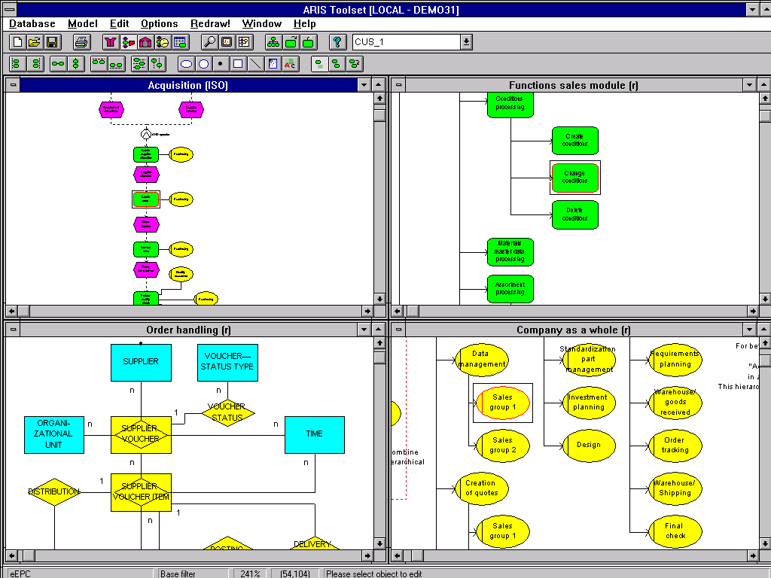

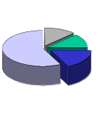

Arquitectura para tratamiento de procesos de negocios diseño de sistemas, documentación de normas y Procedimientos administrativos
Reingeniería de los
Procesos del negocio
Modelamiento
Análisis
Navegación
Simulación
Calidad
asegurada
I. Diseño del
proceso
Modelos de
referencia
Mejoramiento
continuo de
procesos
Sistemas de Información
ejecutivos
Monitoreo
Control de la
planeación y
recursos
II. Gestión del proceso
Control
Build - Time - Configuración
folder
III. Workflow del proceso
open function
open document
open data
Internet
Biblioteca
de objetos
Software
estándar
Internet
Applets
Base de Datos
IV. Aplicaciones
Módulos

Slide 31
Documentación que debe ser prevista en sistemas de información en empresas organizadas para la Mejora contínua
Costeo
ABC
Process
Performance
Manager
Documentación
del
Negocio
Enterprise
Information
Portal
Gestión
de
Conncimiento
Optimización
de Procesos
-Análisis-
Documentación
Utilización
de Modelos
de Referencia
“Inteligente”
Acceso/
divulgación
via Internet
Especificación/
Documentación
de T.I.
Simulación
dinámica de
procesos
Selección de
Software
Aplicativo
Certificación
ISO

Slide 32
Vistas de una arquitectura integrada
de sistemas de Información
Vista
de la
organización
Vista
de
de datos
Vista
de
procesos
Vista
de
funciones
PRODUCTOS Y SERVICIOS QUE GENERA LA ORGANIZACION

Slide 33
Sistemas de Información, normas y procedimientos
Niveles descriptivos
procedimientos
Los niveles descriptivos
necesitan diferentes
tipos de modelos para diseño,
cuya finalidad es representar
Las Normas y los procedimientos
empresariales de acuerdo
con la proximidad al uso de la
tecnología de información
estrategia del
negocio
Estratégico
Táctico
Operacional
estrategia de
información
Plan de
sistemas
implementación
Sistemas
Equipos
Base de datos
tecnología
de información

Slide 34
Sistemas de Información - Método Integración de los Procesos, Normas, Procedimientos, Controles y Software
Gerencia
Gerencia
materiales
Ventas
Disposición
Org 5
Ventas
Requer.
recibido
E 1
Procesar
ventas
Oferta
Requer.
F 1
ET 1
ET 2
Procesar
requer.
Ventas
Procesar
Requer.
Procesar
oferta
Requer.
F 11
F 11
F 12
ET 2
Chequeo
credito
F 111
Requer.
procesdo
Cliente
E 2
ET 3
Determinar
condiciones
de envio
F 112
Procesar
oferta
F 12
Bases de Datos – Procesos y Programas – I/O - Control

Slide 35
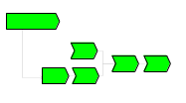

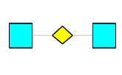



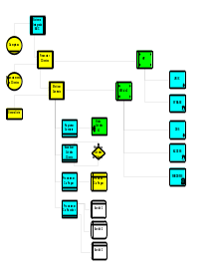

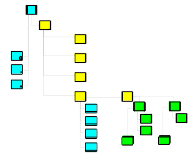
Concepto de integración de los sistemas de información
con documentación de normas y procedimientos en línea inteligente
Central
Gerencia
Organigrama
Departamento
Organización
Ring
Topologia de Redes
BUS
Ethernet
HP 9000
RS 6000
Token Ring
Protocolos
TCP/IP
PS/2
DPX/2
eERM
VACD
FAD
eEPC
Function Tree
SNR
X
Relaciones
Program Structure
Chart
Access Diagram
Application System Type Diagram
Descripción del Banco de datos
Application System
Diagram
Access Diagram (Physical)
Datos
Procesos
Funciones

Slide 36
Enterprise Information Portal Normas, Procedimientos y
Documentación de sistemas en la intranet de la Compañía
Soporte a los
Operadores del
Sistema en sus
tareas
Conocimiento
del sistema y su
operación
Visión específica
en la Intranet
por empleado, colaborador,
Directivo de la empresa.
Estructuración del contenido,
procesos, tareas, programas
Controles y productos,...
Conocimiento
del proceso
Control
Mecanismos de
Feedback-
para el
usuario.
Evaluación de la
utilidad real.
Representación
intuitiva de los
procesos en los cuáles
el colaborador
participa.

Slide 37
Enterprise Information Portal: Normas, Procedimientos y
Documentación de sistemas en la intranet de la Compañía
Business Knowledge Navigator
Normas y
Procedimientos
Soporte a los operadores del sistema
Usuarios colaboradores y descripción
De las tareas que participan del sistema
Facilita el conocimiento del proceso, del
Procedimiento asociado, del sistema, sus
Entradas y salidas
Permite evaluar y Controlarl el conocimiento
De los Recursos humanos sobre el sistema
Datos e
información
Computer
Based
Training
Aplicativos
Sistemas de
software
Intranet
Groupware

Slide 38
Bibliografía utilizada
Kendall y Kendall – Análisis y Diseño de sistemas – Cap 2.
Senn, James A.- Sistemas de información para la administración – Caps 1 y 4.
Senn, James A. - Análisis y Diseño de sistemas de información – Cap 1.
Grudnizki y Burch - Diseño de sistemas de información – cap 1.
Lucas Jr, Henry – Sistemas de Información, Análisis, Diseño y Puesta a punto – Caps 1 y 13
Scheer,A.W.– Business Process Modeling – Cap 1
Jim Tompkins – The Génesis Enterprise

